Slide 1
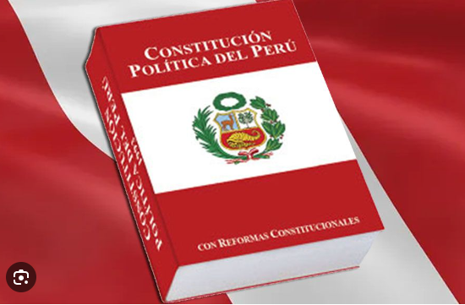
La Constitución Política del Perú Artículo 43° y 44°
Alumno: Marcelo Joaquín Puémape Dávalos
Grado: 5to prim B
Colegio : Algarrobos

Slide 2
Artículo 43°
La República del Perú es democrática, social, independiente y soberana. El Estado es uno e indivisible.
Su gobierno es unitario, representativo y descentralizado, y se organiza según el principio de la separación de poderes.

Slide 3
Artículo 43°
Comentario:
El Estado es democrático porque se elije las autoridades con un voto libre, es social porque sus leyes son en beneficio de todos los peruanos, es independiente porque no esta bajo el mandato de otro país y es soberano porque ejerce el poder en todo el territorio.
El Estado es indivisible porque tiene un territorio integrado por regiones, departamentos, provincias y distritos que componen un solo país.
El gobierno es unitario porque tiene un solo centro de poder político (presidente), es representativo porque gobierna el país a través de representantes en cada región y es descentralizado porque dirige al país a través de los distintos gobiernos regionales que les permite tomar decisiones propias, todo esto organizado bajo la separación de poderes, es decir la separación de cada poder del Estado, donde cada uno tiene sus propias funciones.
Ejemplo: Las elecciones presidenciales donde los habitantes eligen con libertad al candidato que creen mas preparado para dirigir al país, aquí se demuestra que el Perú es una república democrática.

Slide 4
Artículo 44°
Son deberes primordiales del Estado, defender la soberanía nacional; garantizar la plena vigencia de los derechos humanos; proteger a la población de las amenazas contra su seguridad; y promover el bienestar general que se fundamenten la justicia y el desarrollo integral y equilibrado de la Nación.
Asimismo, es el deber del Estado establecer y ejecutar la política de fronteras y promover la integración, particularmente latinoamericana, así como el desarrollo y la cohesión de las zonas fronterizas, en concordancia con la política exterior.

Slide 5
Artículo 44°
Comentario:
Este articulo se refiere al deber que tiene el Estado defender el territorio de invasiones de otros países y la integridad de sus habitantes, cuidando el respeto a los derechos humanos.
También se refiere al cuidado y protección de las fronteras siempre con respeto al resto de países y los acuerdos internacionales con los mismos.
Ejemplo: Organizar a las fuerzas armadas para cuidar nuestras fronteras en el caso de los inmigrantes que entran ilegalmente a nuestro país.

